Slide 1
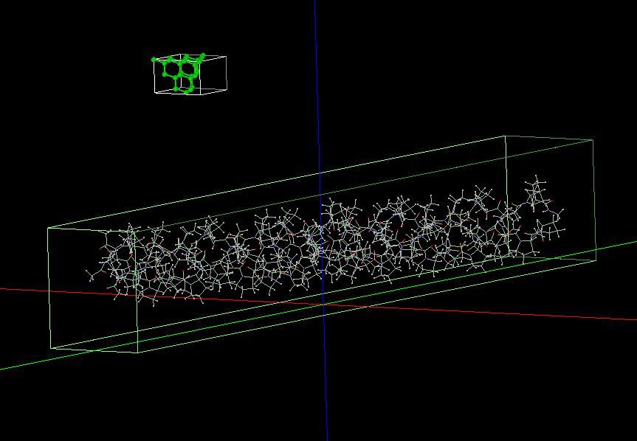
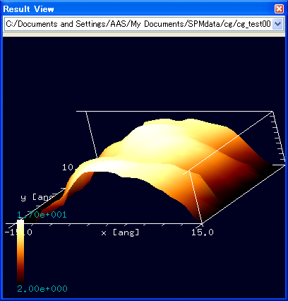
【CG】力一定モード
CG
平面上の各位置において、探針に作用する力が設定した値と近くなる探針高さを求めます。 （水中計算は対応していません。）
ダイヤモンド探針による、コラーゲン鎖の力一定モードAFM像シミュレーション
Notes:
CG_ConstForce_Polymer_001

